Slide 1
《ICN and NDN》第六---八章
NDN缓存机制
NDN路由与转发
NDN的安全与隐私
报告人 方清

Slide 2
NDN缓存机制
PART ONE

Slide 3
缓存机制
NDN网络设计原则：尽可能大规模的部署网络缓存，最大化带宽使用，实现快速、可靠和可扩展的内容交付，以避免阻塞。
NDN缓存方式：网络内部缓存
ISP缓存
将访问量较大的网页内容存放到ISP服务器缓存中
网络内部缓存
传输路径上的路由节点可以缓存经过它的对象

Slide 4
缓存替换策略
基于内容热度的缓存替换策略（Cache replacement policy based on Content Popularity, CCP），在减少缓存替换率的同时提高了全网络的缓存效率
基于上一次被访问时间间隔的替换策略
LRU，最近最少使用算法。替换掉很久没有使用的数据项
缺点：如果一个数据项每隔一个时间周期就会被使用，但是这个时间周期相对较长，也可能会被替换
基于内容被访问频率的替换策略
LFU，最不经常使用算法。通过利用使用数据的引用计数来决定数据项是否被替换出缓存。
缺点：不适用与动态环境，某个之前经常被使用的数据项可能现在不使用了，但是会一直占用一个位置。
同时基于上一次被访问时间间隔以及被访问频率的替换策略
SLRU（Segmented LRU）算法、LRU-Hot算法、LRU-SP算法等
基于随机的替换策略
RAND算法，完全随机的选取替换对象，每个对象被选中的概率等。
HARMONIC算法和LRU-C/LRU-S算法

Slide 5
NDN路由与转发
PART TWO

Slide 6
路由 基于名字的路由协议
OSPFN（OSPF for NDN） 开放式最短路径优先
NDND：处理Interest和Data转发的进程
OSPFN、OSPFD：OSPF进程
A
NDND
OSPFN
OSPFD
泛洪
生成
B
OLSA
收到OLSA
交付
查询OSPFD来获得每个路由器下一跳的信息
OSPFD
OSPFN
NDND

Slide 7
路由 NLSR，命名数据链路状态路由协议
NLSR：OSPFN不支持动态多路径转发，没有建立机制认证路由数据
本质：为NDN转发策略提供一个基于名字的多路径路由表
使用NDN的Interest和Data包交换路由信息
每个路由建立一个完整的网络拓扑来计算路由路径
对可用的接口进行排名，按顺序添加到FIB中

Slide 8
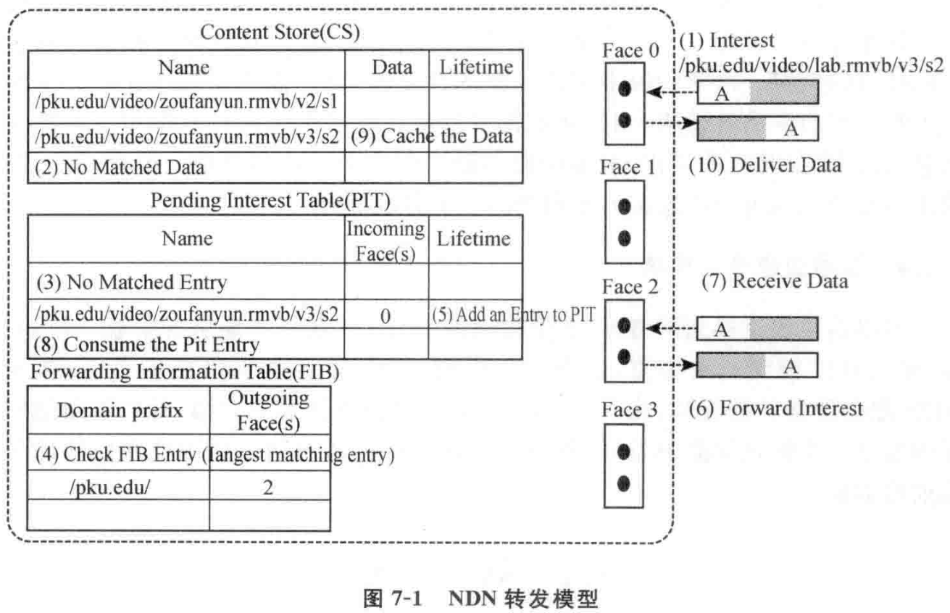
转发模型

Slide 9
转发过程
在CS中查找
是否找到
在FIB中查找
直接转发，并丢弃Interest包
Y
N
是否匹配
N
丢弃
在PIT中查找
Y
是否匹配
N
根据接口列表向其他节点转发
Y
把该Interest包相关信息加入PIT对应项
丢弃Interest，若接收到相应的Data，按照PIT接口列表转发

Slide 10
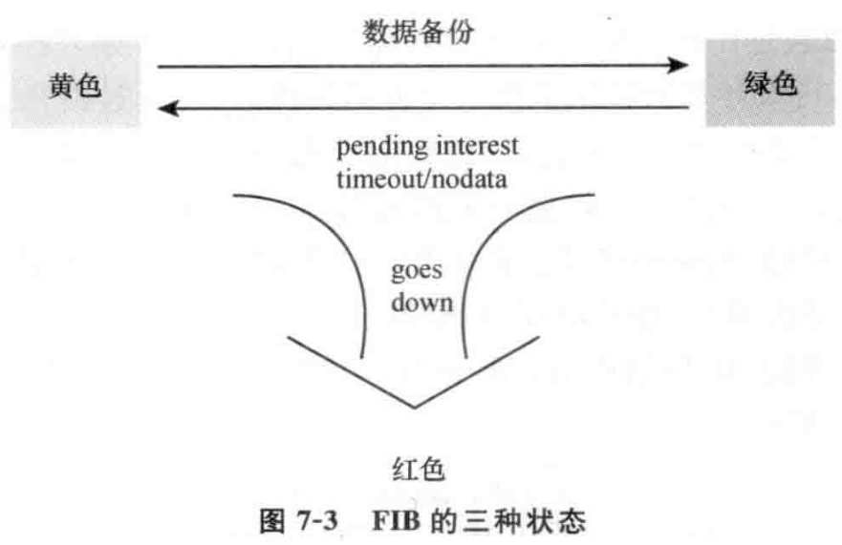
转发策略：状态机制、接口排序
重试时钟（Retry-Timer）
时间过期前，后续的Interest暂时保留并不发送，因为路由仍在等待数据返回，
时间过期后，直到收到NACK，才尝试转发其他接口。
当第一次传输没有收到Data的时候，两种策略：
Ranking：发送Interest到排名仅次于上一次传输中的那个接口
Ranking-retx：发送Interest副本到之前使用的接口，同时也发到排在下一位的接口
拥塞NACK不改变颜色状态，只降低接口排名
泛洪（Flooding），泛洪一次探索所有可能的路径，但是同时带来了最大的开销

Slide 11
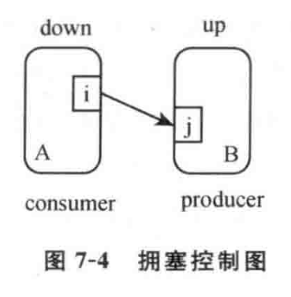
转发策略：速率限制、拥塞控制
节点A转发Interest的速率不大于Li。
接口j收到过多的Interest会发送NACK，会导致Li,n降低，接口i收到Data会导致Li,n升高
Li的速率是根据历史估计的
通过控制Interest包的传送速率，保证返回的Data包不会造成链路过载
消费者发送Interest包的速率控制着发布者发送Data包的速率
当Interest的速率低于限制时，认为接口可用；反之不可用。
节点控制和路径控制
节点控制：Li，通过对每个接口的速率限制来避免传出接口的拥塞
路径控制：Li,n，通过每个前缀接口的速率限制来控制特定名字前缀下的Intersest所使用的这一条路径的拥塞

Slide 12
转发策略：拥塞控制
Interest-NACK：未被满足的Interest留在了消费者和失效节点之间
Interest
×
Interest-NACK
A
B
C
A：消费者 B：中间节点 C：失效节点
优点：
快速清除中间节点PIT中的Interest的状态，而不是超时，减少了等待时延，同时防止该Interest重发
快速通知下游节点关于上游节点的问题，这样可以立刻执行恢复动作

Slide 13
NDN的安全和隐私
PART THREE

Slide 14
数字签名与验证
签名的内容包括：内容，名称和其他一部分验证签名所必要的信息（发布者的ID，公钥的地址）
每个数据块单独签名、多个数据块共同进行一次聚合签名。独立签名延迟小，签名所占空间少，但是所需计算能力要求更高，对消费者而言，验证聚合签名的成本更低。
信息的真实性
消息的完整性
消息的机密性
消息的可获得性
安全性、高效性
最大程度保留缓存机制的益处

Slide 15
内容保护
代理重加密
由第三方代理针对用户A加密的内容进行再加密，这样用户B就能将内容解密。
发布者：对每一个内容生成一个公私钥对（PKp/SKp），将内容M加密成Ms = ENC(M , SKp)
用户：当持有公钥/私钥对的用户获取密文Ms时，首先将自己的公钥传给发布者
发布者：收到用户的公钥后，生成一个转换密钥，然后发给消费者
消费者：收到密文后，使用转换密钥对密文Ms进行再加密，然后即可用自己的私钥对其解密，得到明文（DEC（RE - ENC（Ms , PKpc）, SKc）= m）
优点：保留缓存益处，发布者可以对访问进行控制，因为它可以选择不发送转换密钥。密钥管理被简化，生产者只需存储自己的公钥/私钥对
缺点：对计算量要求高，需要非对称加密和重加密（生成转换密钥）
但是因为数据只需要加密一次，所以这种开销可以接受
对称式加密/非对称式加密
用户：使用发布者的公钥对会话密钥加密，传给发布者
发布者：发布者用自己的私钥解密，得到会话密钥，使用会话密钥对内容加密，发送给消费者
消费者：消费者使用自己的私钥进行解密
缺点：失去了缓存机制的优势，因为只有一个消费者能够解密信息
公钥广播加密
广播者向N个接收者都发送密文，接收者用自己的密钥解密。这种保留了缓存机制的方便，但是发布者需要生成并存储N个密钥，公钥的大小和密文的长度会带来巨大的通信开销

Slide 16
信任管理
信任模型：SDSI/SPKI 本地控制的命名空间映射到身份
例如某一机构的成员公钥经过了该机构的认证，那么就认为该成员通过了验证，无需经过第三方的认证。
SDSI身份可直接映射到NDN名称中，直接在NDN的内容中表示SDSI的信任关系。
基于证据的安全
在NDN中，内容引用其他内容除了通过名称，还可以通过其他内容的加密摘要，或者其他内容发布者的公钥

Slide 17
IP网络 & NDN网络
 | IP网络 | NDN网络
核心对象 | IP地址 | 信息
命名机制 | URL、IP地址 | 层次型、扁平型
通信模式 | 生产者驱动数据消费 | 消费者驱动，“拉”数据PULL
缓存数据包 | 路由器转发后不能重用该数据 | NDN路由器能够重用该数据，因为数据的名字是不会变的
网络拓扑 | OSPF，不使用OLSA建立拓扑 | OSPFN，使用OLSA建立拓扑
FIB | 只有下一跳 | 排序好的接口
转发策略 | 聪明的路由、笨拙的转发 | 聪明的转发
数据状态（出现问题） | 虚电路，恢复一整条路径 | 上一跳立即发现，随即绕过问题区域

Slide 18
Q & A
NLSR，命名数据链路状态路由协议（使用NDNx的SYNC机制来分发链路路由状态信息）
OSPFN不支持动态多路径转发，没有建立机制认证路由数据
NLSR使用名字来鉴别路由器和链路，路由器使用每个路由信息的签名来验证它的初始源和真实性。
动态多路径转发是怎样一个过程？
如何使用名字来鉴别路由器和链路？
代理重加密
消费者最后拿到密文后，为什么还要用转换密钥对密文再加密，然后再用私钥解密？

Slide 19
THANK YOU FOR WATCHING
NDN缓存机制
NDN路由与转发
NDN的安全与隐私
报告人 方清

